Slide 1
2021.07.09(晚上加班)&2021.07.12
工作日報
記錄人：葉柏漢
記錄日期：2021.07.12
工作時間：
19:00~20:00、08:30~17:30

Slide 2

本日工作事項
Day work
7/9加班工作內容
BUG找到了並修正完成!!
7/10工作內容
提出目前系統需要的資料與目前系統的問題
與總監討論系統&拿資料
將目前的系統推上戰國策
總體規劃的結果增加編號

Slide 3
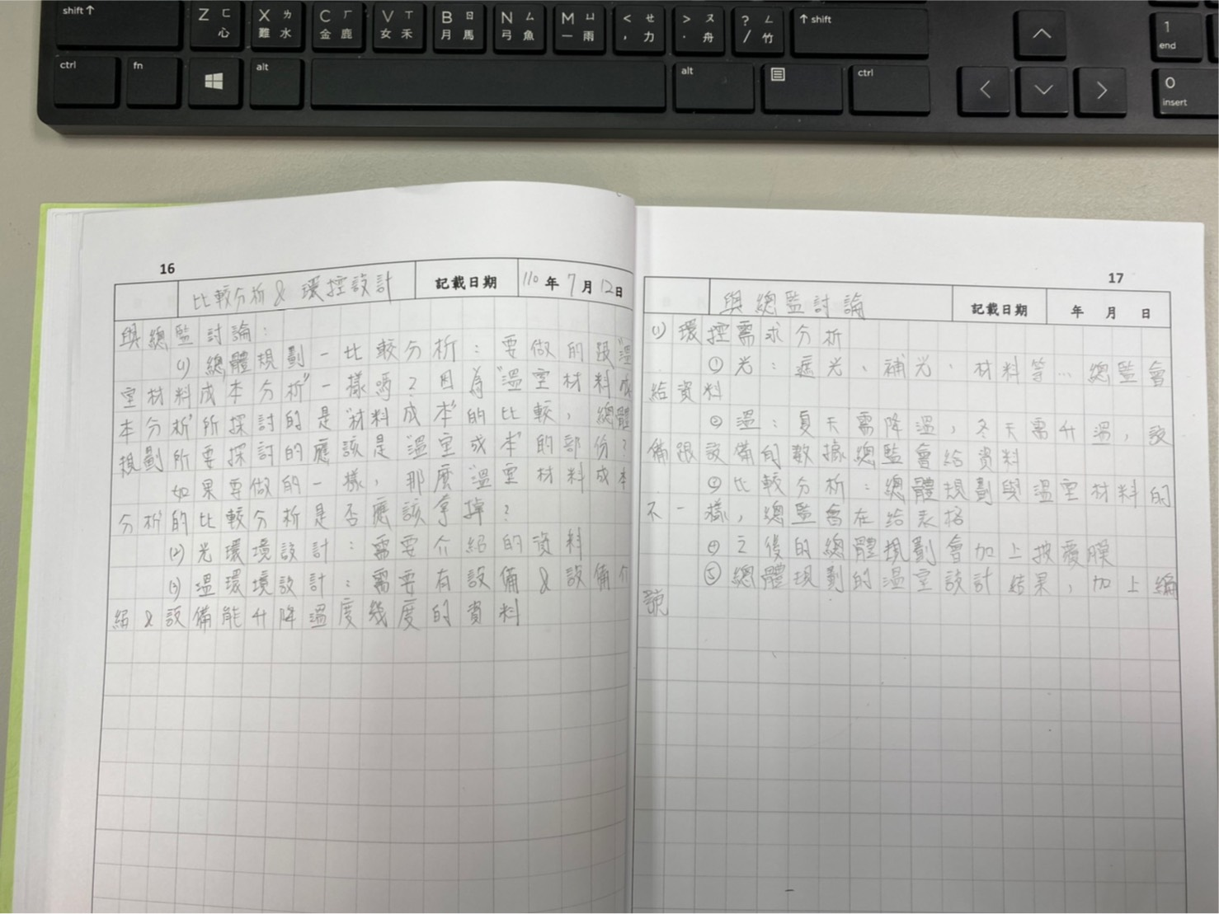
問題歸納&與總監討論
Project planning

Slide 4
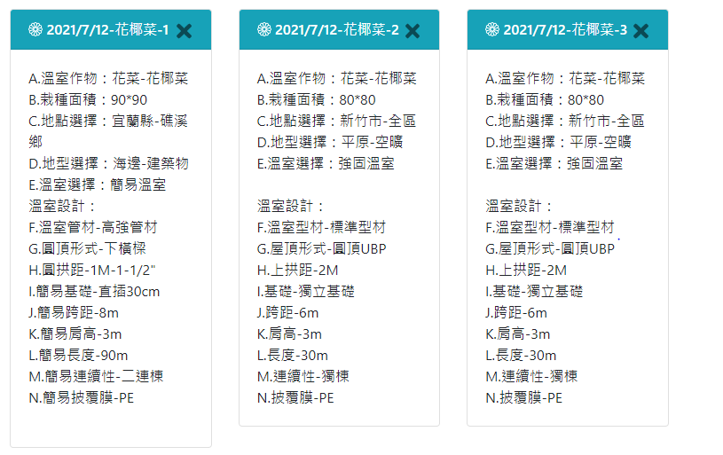
總體規劃-增加編號
Project planning

Slide 5
明日預期規劃
Project planning
將今天拿到的資料先建進資料庫
建進資料庫後，開始著手功能

Slide 6
謝謝觀看

